Slide 1
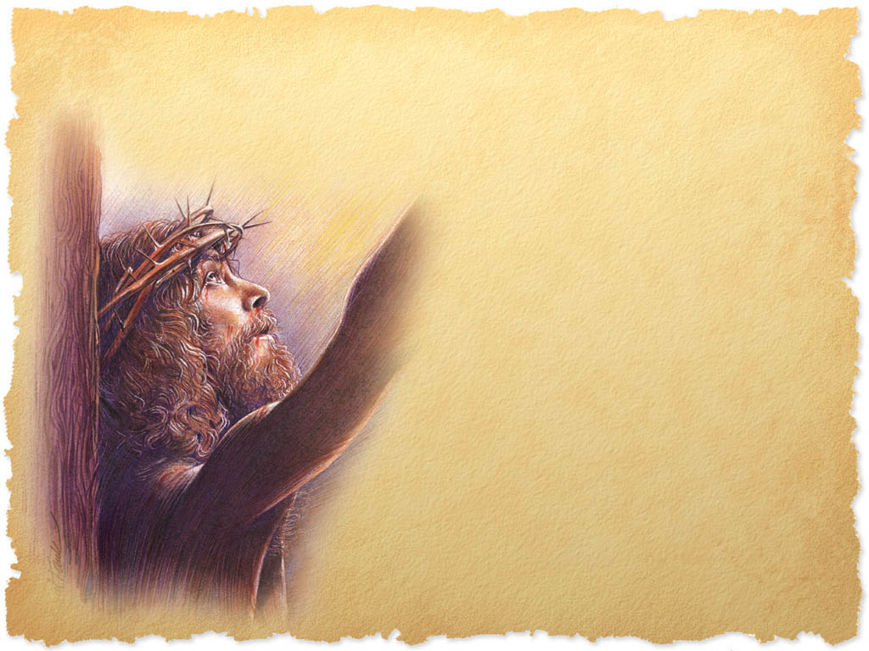
O QUE MAIS IMPORTA É A ATITUDE
“Porque Deus amou o mundo de tal maneira que deu o seu Filho
unigênito” João 3:16

Slide 2

DUAS ATITUDES DE DAR
Aquele que dá por interesse próprio
é egoísta......
  Aquele que dá por amor
é desinteressado...

Slide 3

“Porque o SENHOR não vê como vê o homem. O homem vê o exterior, porém o SENHOR vê o coração.” 1 Sm 16:7

Slide 4
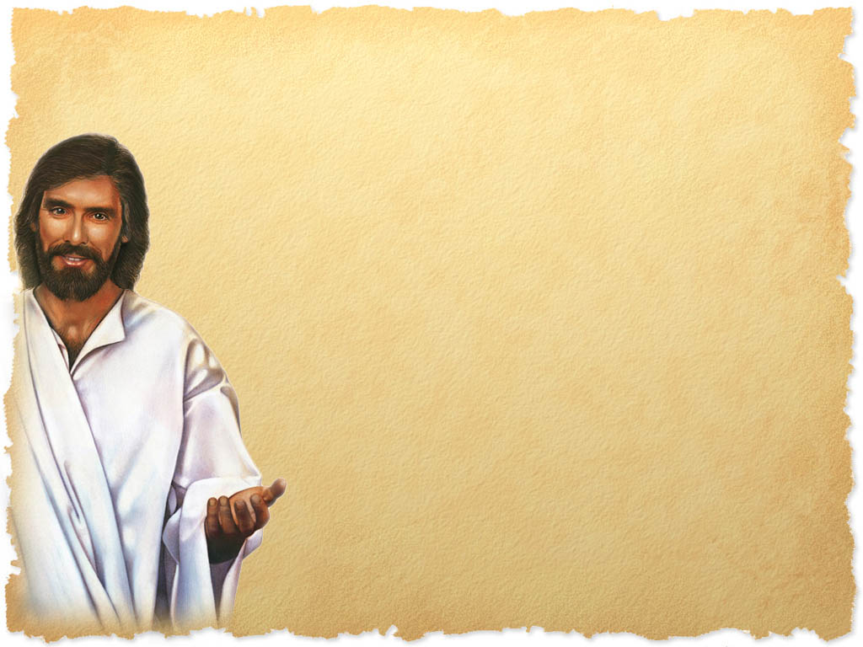
CRISTO DEU, PORQUE ELE AMOU

Slide 5

COMO JESUS, NÓS TAMBÉM DEVEMOS DAR POR AMOR

Slide 6

AS ATITUDES INTERNAS QUE DEUS VALORIZA
1. Dê com alegria.
II Cor 9:7

Slide 7
2. Dê com generosidade.
Prov. 11:24,25

Slide 8
3. Dê por amor. 1 Cor 13:3
(Cristo morrendo por nós)

Slide 9
4. Com cada ganho que tenha, dê ofertas proporcionais às suas entradas.
1 Cor 16:2
DÍZIMO
PACTO

Slide 10
5. Dê como um ato de adoração.
“viram o menino com Maria, sua mãe. Prostrando-se o adoraram.” Mateus 2:11

Slide 11
6. Dê com sacrifício e abnegação
“esta, porém, da sua pobreza deu tudo o que possuía, todo o seu sustento.” Luc. 21:1-4

Slide 12

ABORDAGEM DAS OFERTAS
Quanto dar? Deve ser em harmonia a sua prosperidade diária (1 Cor 16:2)
Dar como um ato periódico (Idem)
Dar como um depósito separado (Idem)
Dar com prioridade (Prov. 3:9)
Dar deve ser um ato premeditado
(II Cor 9:7)

